Slide 1

CSS3 知多少
Feng33
2011-06-24

Slide 2

CSS3新特性
Css3在文字，表现，布局，动画…
如何应用
如何面对多浏览器？优雅降级？Js补全？
相关学习
从何入手学习？

Slide 3

CSS3新特性
更炫的视觉享受
更体贴的交互设计
更强的页面性能
……

Slide 4
CSS3新特性
Css3在文字，表现，布局，动画等新的特性
fontFace
box-shadow
text-shadow
opacity
Border image
Border radius
Multiple backgrounds
background-origin
background-clip
background-size
Animations
Keyframe Animations
transform
content-box
padding-box
border-box
Css3伪类
:before
:after
……

Slide 5
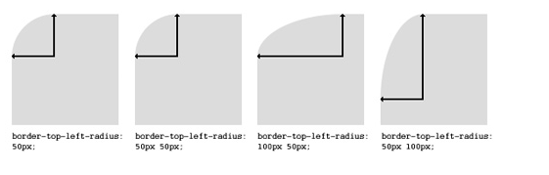


CSS3新特性
border-radius
border-images
text-shadow

Slide 6
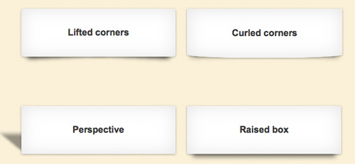
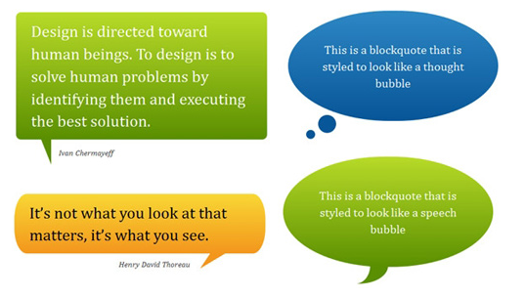

CSS3新特性
Drop Shadow
Speech Bubbles
button

Slide 7
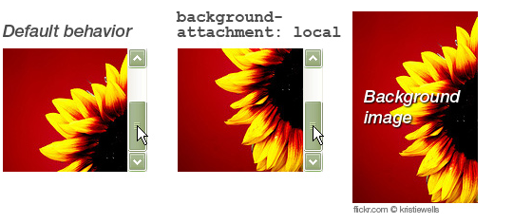
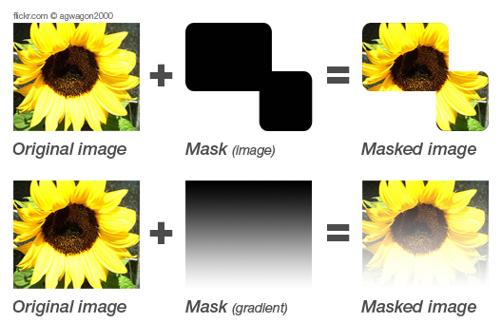
CSS3新特性
图片应用
http://http//www.smashingmagazine.com/2011/05/11/the-future-of-css-experimental-css-properties/

Slide 8
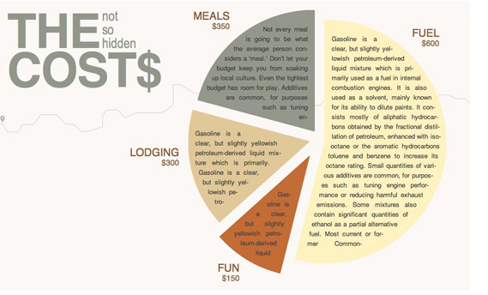
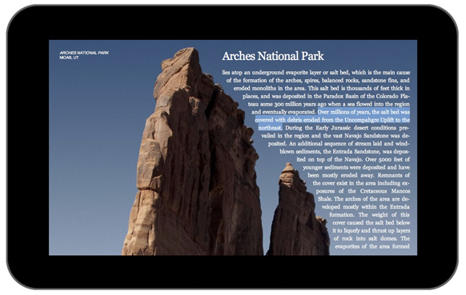
CSS3新特性
文字布局上
http://www.webmonkey.com/2011/05/adobe-envisions-brave-new-world-of-web-layouts-with-css-regions/

Slide 9
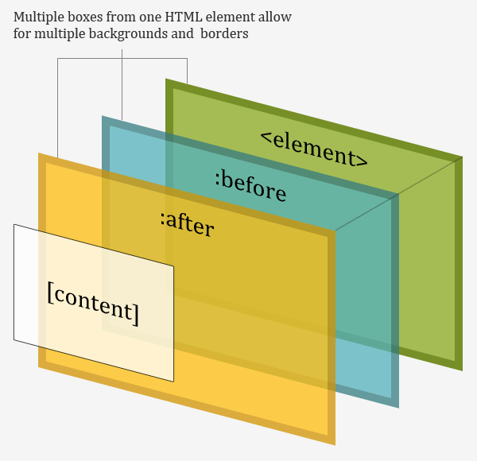
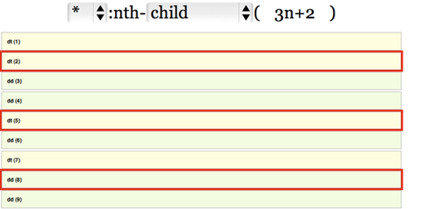
CSS3新特性
伪类
http://coding.smashingmagazine.com/2011/03/30/how-to-use-css3-pseudo-classes/

Slide 10

CSS3新特性
Keyframe Animations
http://coding.smashingmagazine.com/2011/05/17/an-introduction-to-css3-keyframe-animations/
……

Slide 11

如何应用
优雅降级 graceful degradation
利用JS兼容，图片，hack兼容
应用的载体
……

Slide 12
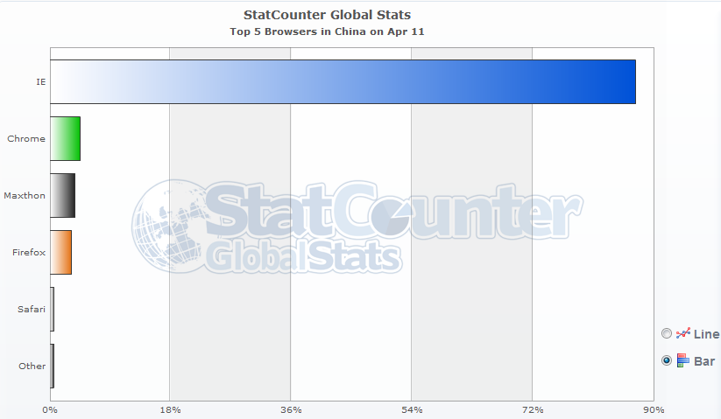
如何应用
优雅降级 graceful degradation

Slide 13

如何应用
优雅降级 graceful degradation
http://caniuse.com/

Slide 14
如何应用
优雅降级 graceful degradation
圆角上
阴影上
透明上
动画上
思考问题？
凡事没有绝对，更多的需要考虑进入户群体，性能，与运营需求

Slide 15

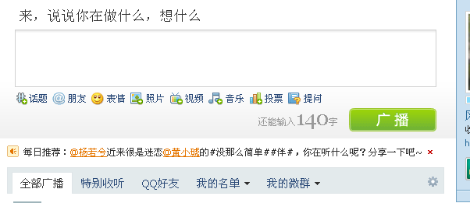
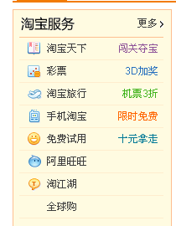
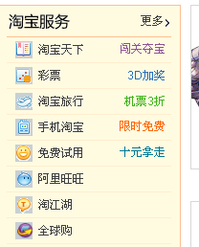
如何应用
优雅降级 graceful degradation

Slide 16



如何应用
利用js兼容
http://sizzlejs.com/
http://ecsstender.org
http://zombie.labnotes.org/selectors
……
思考问题？
为了全兼容，牺牲性能值得吗？有所得必有所失?

Slide 17
如何应用
利用js,图片，结构等兼容
重构代码量
性能上请求运算的负荷
内容维护的方便宜性
技术上的可行性
……

Slide 18

相关学习
在线生成器
查兼容工具
相关技术文档
……

Slide 19
相关学习
在线生成器
http://www.colorzilla.com/gradient-editor/
http://www.css3.me/
http://www.css3maker.com/css3-animation.html
查看支持
http://caniuse.com/

Slide 20




相关学习
相关技术文档
http://www.webkit.org/blog/
https://developer.mozilla.org/en/CSS_Reference/Mozilla_Extensions
http://dev.opera.com/
http://www.w3.org/
http://css-tricks.com
http://coding.smashingmagazine.com/2011/03/30/how-to-use-css3-pseudo-classes/

Slide 21

http://t.qq.com/feng33
http://weibo.com/feng33
http://feng33.org
Yihe.guo@gmail.com
QQ:4282360
郭义河 (风℡)

